Slide 1
2.7 电磁场的边界条件
什么是电磁场的边界条件?
媒质1
为什么要研究边界条件?
实际电磁场问题都是在一定的物理空间内发生的，该空间中可能是由多种不同媒质组成的。边界条件就是不同媒质的分界面上的电磁场矢量满足的关系，是在不同媒质分界面上电磁场的基本属性。
媒质2
物理：由于在分界面两侧介质的特性参
数发生突变，场在界面两侧也发
生突变。麦克斯韦方程组的微分
形式在分界面两侧失去意义，必
须采用边界条件。
如何讨论边界条件?
数学：麦克斯韦方程组的解是不确定的，边界条件起定解的作用。
麦克斯韦方程组的积分形式在不同媒质的分界面上仍然适用，由此可导出电磁场矢量在不同媒质分界面上的边界条件。
Notes:
实际电磁场问题都是在一定的空间和时间范围内发生的，它有起始状态（静态电磁场例外）和边界状态。即使是无界空间中的电磁场问题，该无界空间也可能是由多种不同介质组成的，不同介质的交界面和无穷远界面上电磁场构成了边界条件。
所谓边界条件，即电磁场场在边界上服从的条件，也可以理解为界面两侧相邻点在无限趋近时所要满足的约束条件。边界条件是完整的表示需要导出界面两侧相邻点电磁场矢量所要满足的约束关系。这一关系可以通过曲面在该点的切向和法向分量满足的约束关系给出。由于在分界面两侧介质的特性参数发生突变，场在界面两侧也发生突变。所以Maxwell方程组的微分形式在分界面两侧失去意义（因为微分方程要求场量连续可微）。而积分方程则不要求电磁场量连续，从积分形式的麦克斯韦方程组出发，导出电磁场的边界条件。

Slide 2
本节内容
2.7.1 边界条件一般表达式
2.7.2 两种常见的情况

Slide 3
2.7.1 边界条件的一般表达式（可由积分形式的麦克思韦方程推导出来）
分界面上感应的面电流密度
分界面上感应的电荷面密度
媒质1
、 、 、
媒质2
、 、 、
Notes:
不是物理的真实源

Slide 4
微分形式的麦克斯韦方程组 VS 边界条件

Slide 5
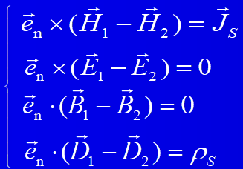
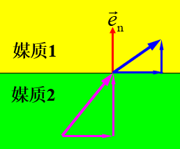
小结
媒质1内：1区的电/磁场满足麦克斯韦方程。
媒质2内：2区的电/磁场满足麦克斯韦方程。
媒质1和2的分界面上：分界面上的电/磁场
的切/法向分量满足边界条件（建立1区和2区
电/磁场的关联）。
媒质1
、 、 、
媒质2
、 、 、
Notes:
不是物理的真实源

Slide 6
边界条件的推证（略）
（1） 电磁场量的法向边界条件
在两种媒质的交界面上任取一点P，作一个包围点P 的扁平圆柱曲面S，如图表示。
媒质1
S
P
媒质2
令Δh →0，则由
即
或
同理 ，由
或

Slide 7
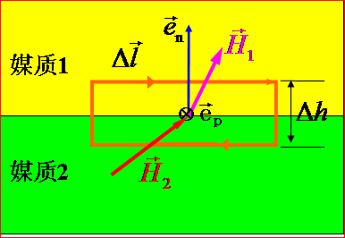
（2）电磁场量的切向边界条件
在介质分界面两侧，选取如图所示的小环路，令Δh →0，则由
故得
或
同理得
或
Notes:
位移电流密度 ∂D/∂t​在宏观边界层内的体积分却趋于零，因为：边界层厚度 h→0，体密度 ∂D/∂t​ 保持有限，故其通量 →0。
换句话说，位移电流只在宏观介质内部形成体分布，在无限薄的界面上没有“面位移电流”与之对应。因此，在边界条件的推导中，与 ∂D/∂t​ 相关的项对界面处的切向磁场跃变没有贡献，于是它就被视为“零”。

Slide 8
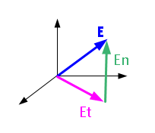
场量的分解：
分界面上的电/磁场的切/法向分量满足：

Slide 9
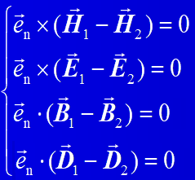
2.7.2 两种常见的情况
两种理想介质分界面上的边界条件
媒质1
媒质1
媒质1
在两种理想介质分界面上，不能感应出电荷和电流，即J_{S} =0、ρ_{S} =0，故
媒质2
媒质2
媒质2
、 的法向分量连续
、 的切向分量连续

的切向分量连续

的切向分量连续

的法向分量连续

的法向分量连续
Notes:
真空中的电场是由自由电荷直接产生的，而真空本身不会感应出额外的面电荷或面电流。
理想介质内部和表面上不存在自由电荷和传导电流。因此，在理想介质分界面上不会感应出面电荷和面电流，除非人为地放置附加电荷。
能够感应出面电荷和面电流的媒质类型主要包括以下几种：
导电媒质
特性：导电媒质具有较高的电导率（σ>0），允许电荷在其中自由移动。
面电荷感应：当导电媒质与另一种媒质（如电介质或另一种导电媒质）接触时，由于电场的作用，电荷可以在导电媒质的表面积累，形成面电荷。
面电流感应：在导电媒质中，电场会驱动自由电荷移动，形成电流。当电流流经导电媒质的表面时，可以形成面电流。
理想导体
特性：理想导体的电导率趋于无穷大（σ→∞），内部不存在电场。
面电荷感应：在理想导体与电介质的分界面上，电场垂直于导体表面，自由电荷会在导体表面积累，形成面电荷。
面电流感应：理想导体表面的电流可以看作是沿着导体表面流动而形成的面电流。
磁化媒质
特性：磁化媒质在外部磁场作用下，其分子磁矩会有序排列，形成束缚电流（磁化电流）。
面电荷感应：磁化媒质本身不直接感应面电荷，但其磁化电流可以影响周围电场和磁场的分布。
面电流感应：在磁化媒质的表面，分子电流会汇聚成宏观电流，形成不为零的磁化面电流。
非均匀媒质
特性：非均匀媒质的电磁参数（如介电常数、磁导率等）在空间上不均匀。
面电荷感应：在非均匀媒质的分界面上，由于电磁参数的突变，电场和磁场的分布会发生变化，可能导致电荷的积累，从而感应出面电荷。
面电流感应：非均匀媒质中的电流密度分布也会因电磁参数的变化而不同，可能在分界面上形成面电流。
时变电磁场中的媒质
特性：在时变电磁场中，媒质的电磁特性会随时间变化。
面电荷感应：时变电场可以导致电荷的极化和积累，从而在媒质表面感应出面电荷。
面电流感应：时变磁场可以激发涡旋电场，驱动电荷移动，形成面电流。

Slide 10
场矢量的折射关系
在线性、各向同性的理想介质分界面上
介质1
电场矢量的折射关系
介质2
磁场矢量的折射关系
介质1
介质2
Notes:
这张图是“折射定律”推导时为了直观表示而在入射面（x-z 平面）内画出的“分量示意图，而不是把总场 E、H 矢量本身都画出来。因此它看起来像是 E 与 H “不垂直”，其实只是：
画的是 E 的切向分量 Et 与法向分量 En 的比例关系；
画的是 H 的切向分量 Ht 与法向分量 Hn 的比例关系；
真正的总矢量 E 与 H 仍然互相垂直，并且都垂直于各自所在介质内的波矢 k（横波条件并未被违反）。图里只画了两个分量，而不是画完整矢量，所以不会造成“E 与 H 不垂直”的真实矛盾。

Slide 11
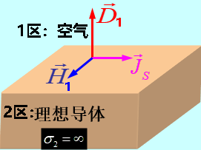
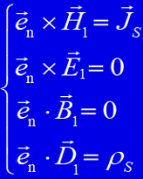
2. 理想导体表面上的边界条件
理想导体：电导率为∞的导电媒质。
特点：静电平衡，电磁场不可能进入理想导体内（则E₂=D₂=H₂=B₂=0 ）。

理想导体表面上感应的电流密度等于 的切向分量

电场强度垂直于理想导体表面

磁感应强度平行于导体表面

理想导体表面上感应的电荷密度等于 的法向分量
电力线垂直于理想导体表面，磁力线平行于理想导体表面。

Slide 12
【例2.7.1】z < 0的区域的媒质参数为 , z > 0 区域的媒质参数为 。若媒质1中的电场强度为
媒质2中的电场强度为
（1）试确定常数A的值;（2）求磁场强度 和 ； （3）验证 和 满足边界条件。
【解】（1）这是两种电介质的分界面，在分界面z = 0 处，有
由边界条件

Slide 13
（2）由 ，有
将上式对时间 t 积分，得
同样，由 ，得

Slide 14
（3）z = 0 时
可见，在 z = 0 处，磁场强度的切向分量是连续的，因为在分界面上（z = 0）不存在面电流 。

Slide 15
【例 2.7.2】如图所示，1区的媒质参数为 、 、 2区的媒质参数为 。若已知自由空间的电场强度为
试问关于1区中的 和 能求得出吗？
2区
O
x
【解】根据边界条件，只能求得边界面z = 0 处的 和 。
1区
y
z
电介质与自由空间的分界面
由 ，有

Slide 16
又由 ，有
则得
最后得到

Slide 17
作业
2.27，2.28

